Slide 1

Наша планета з висоти пташиного польоту
Підготувала
Учениця 10-А класу
Купин Лілія

Slide 2
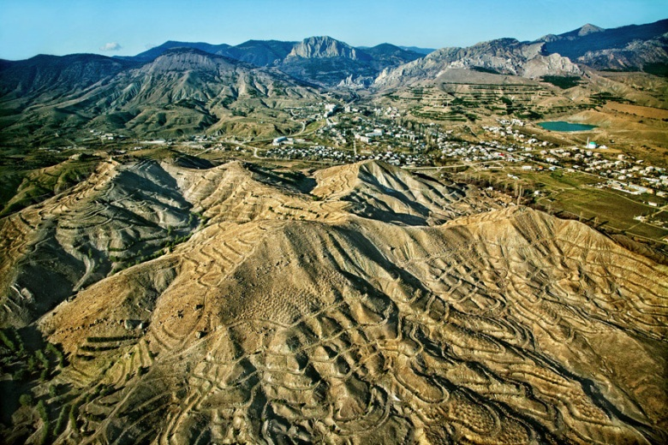
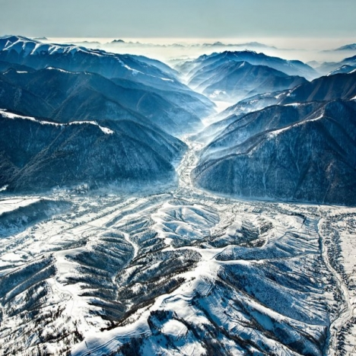
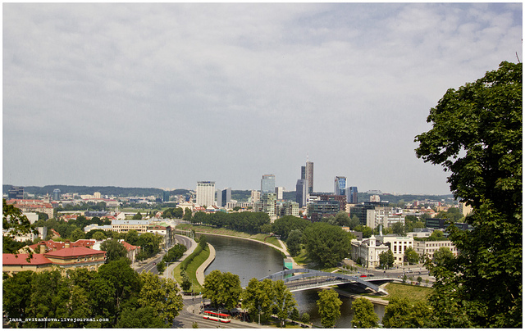
Що бачить птах?
Які краєвиди йому відкриваються? В цей момент ви матимете змогу побачити найрізніші куточки нашої планети. Ви побачите велич міст, безкрайність океанів та могутність гір з висоти пташиного польоту

Slide 3
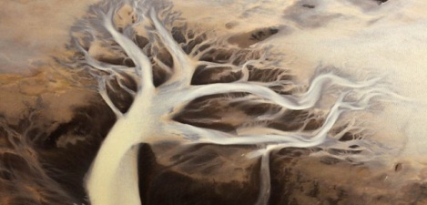
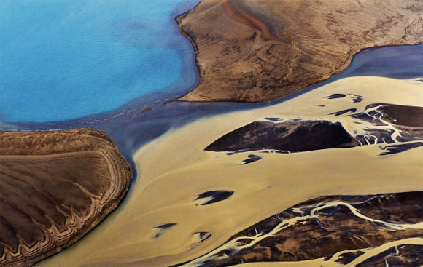
Річки Ісландії
Тюнгнаау – річка у південній частині острова. Вона протікає по краю льодовика та впадає у найдовшу річку Ісландії - Тьоурсау
Річка Хвіутау з її дивною палітрою барв і незвичайними пейзажами. Схоже на якесь фантастичне дерево, правда?...

Slide 4
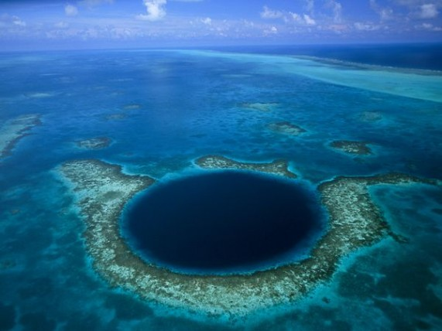
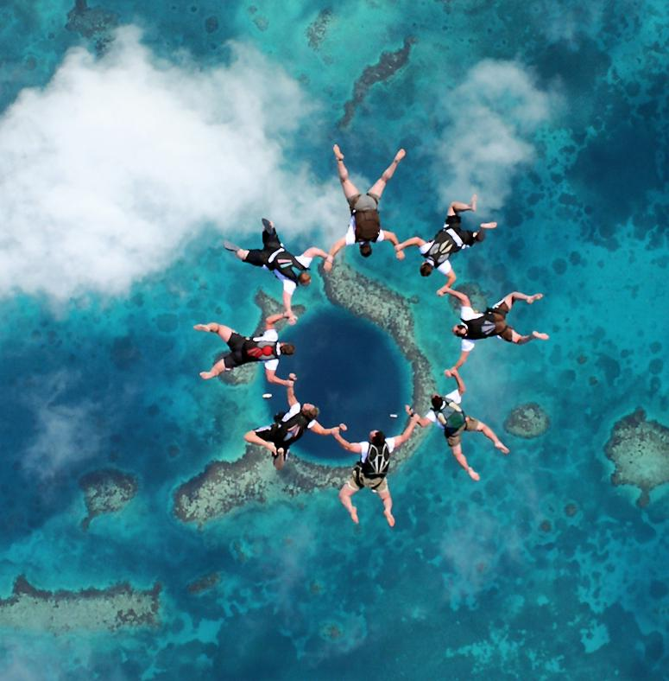
Велика голуба печера
Great Blue Hole – велика підводна печера біля узбережжя Белізу. Печера має круглу форму, понад 330 метрів в діаметрі і 140 м завглибшки.Сформувалася як вапнякова печера протягом останнього льодовикового періоду, коли рівень моря був набагато нижчим.

Slide 5
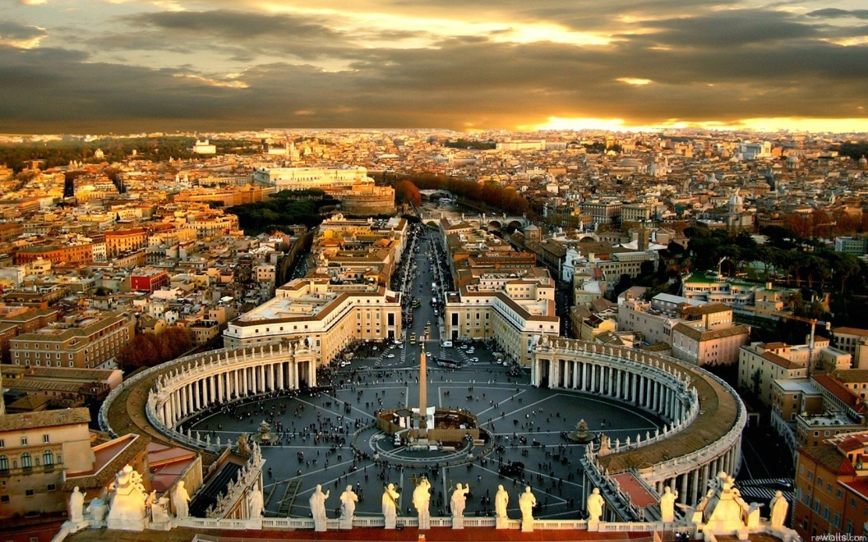
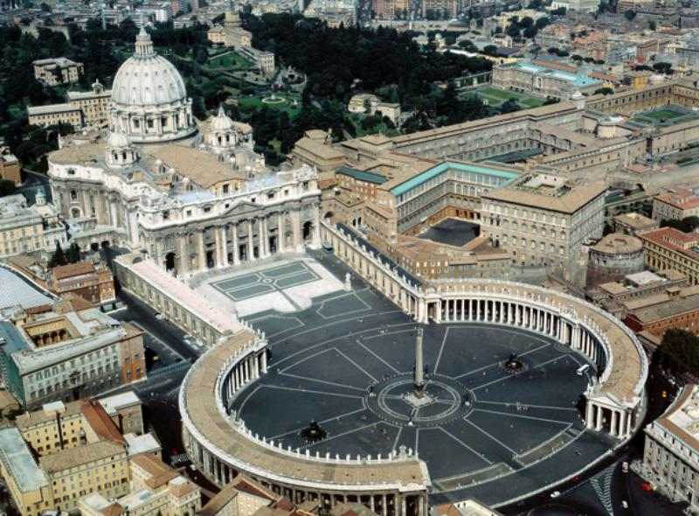
Площа Святого Петра
Площа святого Петра була закладена в 1656-1667-му роках за наказом Папи Олександра VII-го. За задумом архітектора Берніні, її величні колонади з 284 колон, увінчані 140 статуями святих, мали втілювати в собі “материнські руки церкви”.
Розмір площі становить 340 та 240 метрів

Slide 6
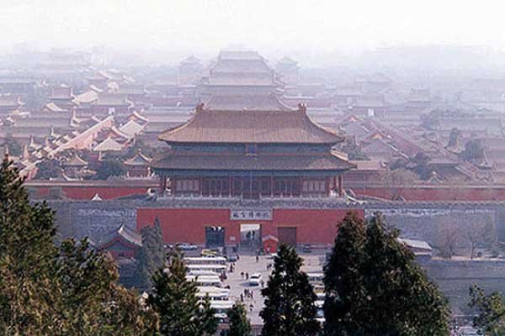
Заборонене місто
Заборонене місто, розташоване в центрі Пекіна, колись слугувало оселею для імператорських династій Мін та Цин. Воно було замкнене для решти світу протягом 500 років. Правителі нечасто полишали його стіни, тим паче, що все, чого вони лише могли забажати, в місті було.
На те, щоб оглянути весь комплекс, із його
800 будівлями, може забракнути цілого дня - тож, імовірно, краще подивитись на нього саме згори.

Slide 7
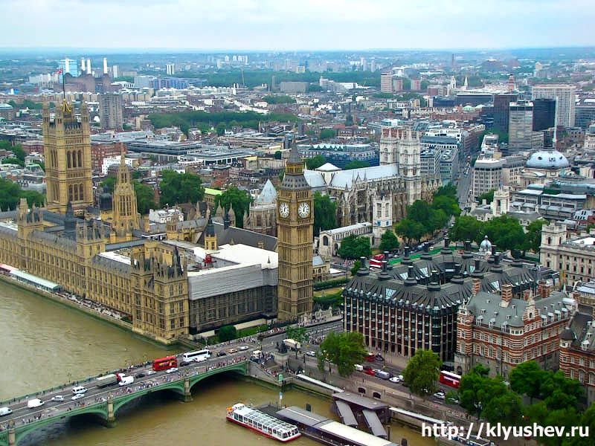
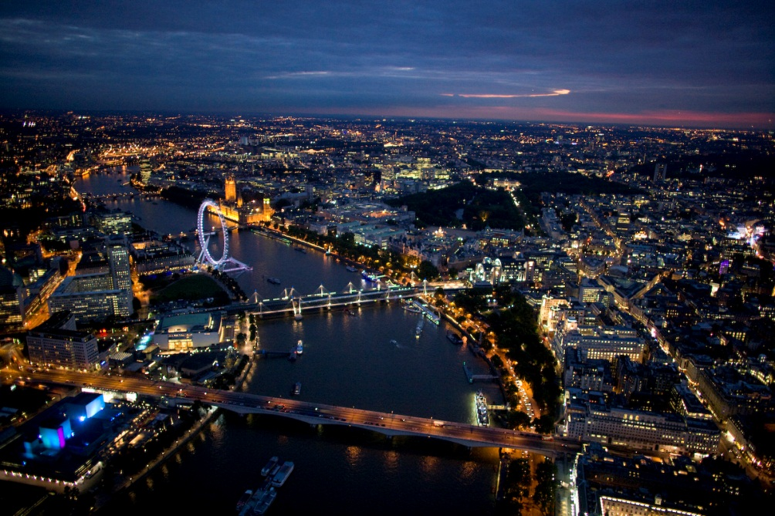
Лондон
Столиця Великобританії є найбільшим містом Євросоюзу. У місті проживають понад 8 млн людей. Це місто конкурує з Нью-Йорком за звання провідного світового фінансового центру.
Річковий і морський порт, шість аеропортів, найстаріший в світі метрополітен - це все Лондон.

Slide 8
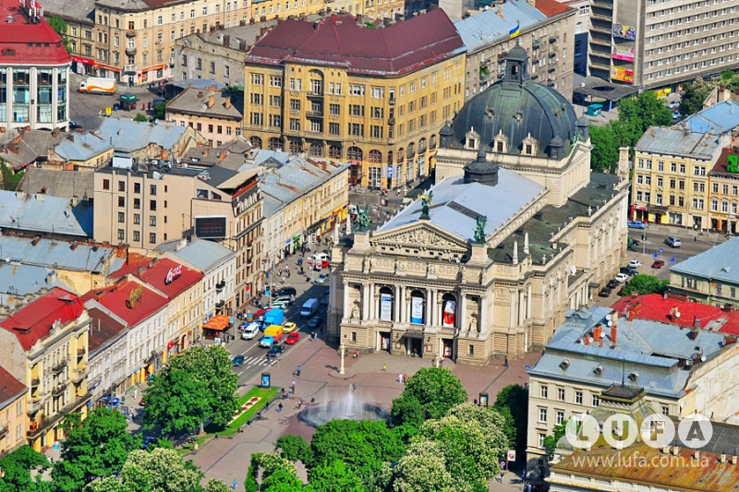
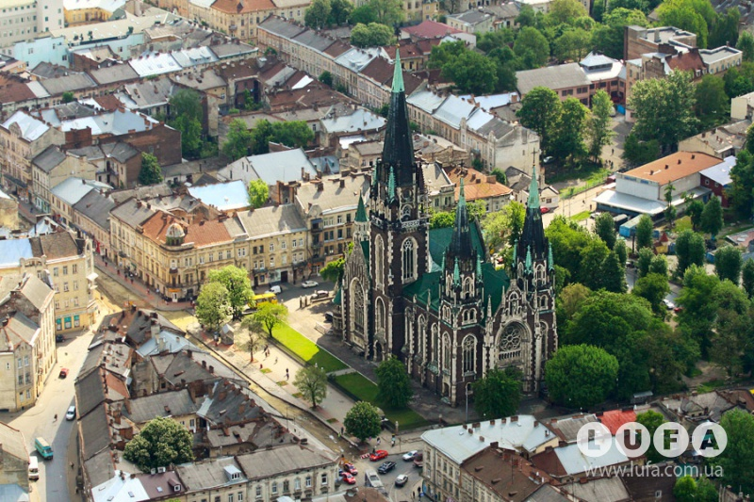
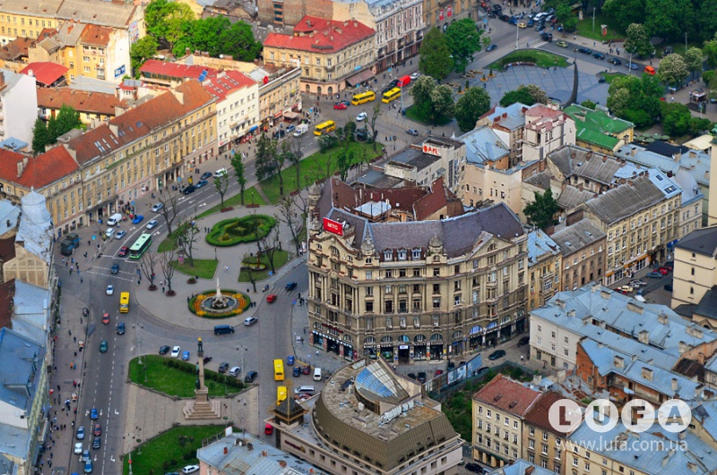
Львів
Львів - надзвичайно чарівне та гостинне українське місто, де національним мові та культурі, незважаючи на майже постійне перебування під владою інших держав, удавалося не просто виживати, але й невпинно квітнути.

Slide 9
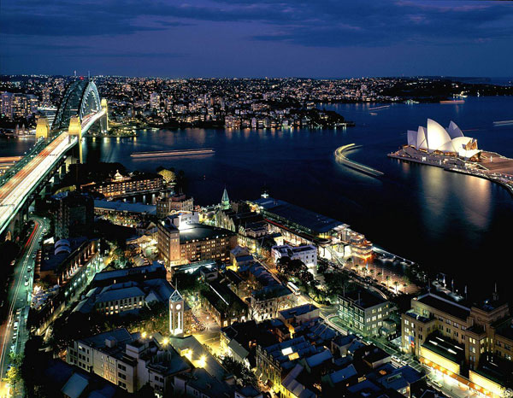
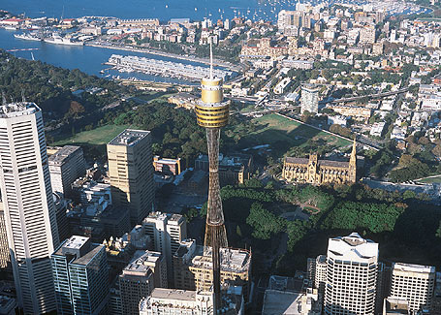
Сідней
Сідней найбільше місто Австралії. Сідней є столицею штату Новий Південний Уельс.
The Sydney Centrepoint Tower найвища у Сіднеї будівля.Також ця будівля займає друге місце серед найвищих веж у Південній півкулі.

Slide 10
Джерела інформації
cikavo.com
advisor.travel
ppjournal.ru
wikipedia.org
foto-planeta.com
inspired.com.ua
lada-fm.com.ua

